Slide 1
BIBLIJSKA DOKTRINA : KNJIGA PSALAMA
1. tromjesečje 2024 Prezentacija biblijske pouke 23. ožujka 2024.

Slide 2
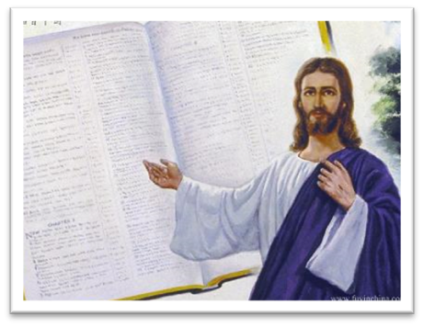
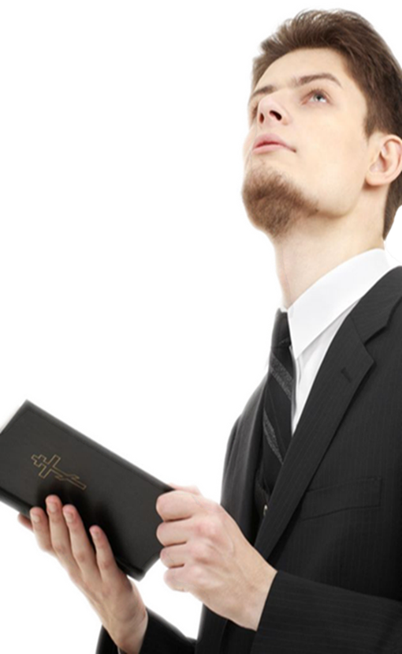
Upamtite redak
PSALAM 104, 33:
”Pjevat ću Jahvi dokle god živim, svirat ću Bogu svome dokle god me bude.“

Slide 3
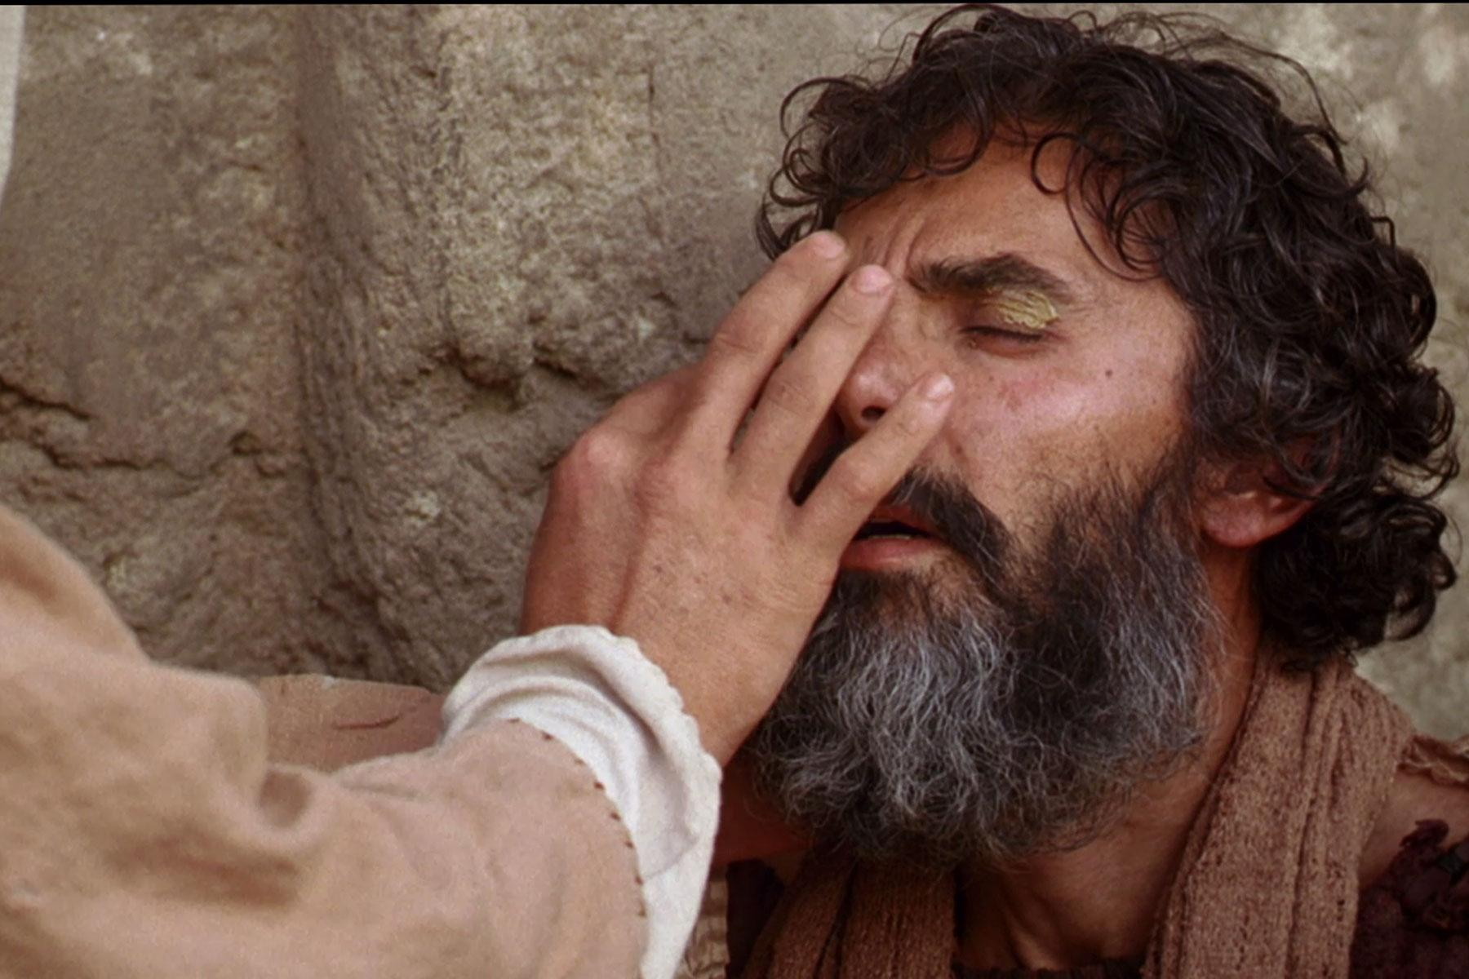
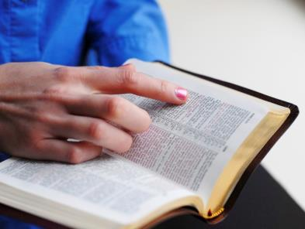
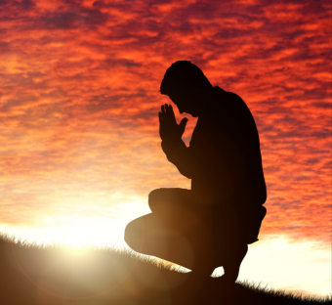
Psalmi biblijske molitve
Bogoslužje se može definirati kao odgovor stvorenja na darove Stvoritelja. U ovom se sažetku istiću dvije biblijske istine.Prvo, Bog je ljudskom rodu darovao mnoge blagoslove. Ovi darovi
trebaju pobuditi zahvalnost u ljudskom srcu za veliku Božju ljubav kako bismo se mogli pridružiti psalmistu “da tvoju hvalu javno razglasim” i sva “divna djela tvoja” (Ps. 26,7). Revnost psalmista da pred drugima velića Božju moć podsjeća nas da bogoslužje ima evanđeosku dimenziju. Prema tomu, kao crkva svijetu trebamo objaviti djela koja je Gospodin učinio za svakog pojedinca, kao i Njegovu božansku milost. Drugo, ljudska bića imaju urođenu sklonost da odgovore na Božja
čuda. U odgovoru na božansku milost trebamo se pokloniti zahvalnog srca, pokoravajući sve u svojem životu volji našeg Stvoritelja i Otkupitelja.

Slide 4
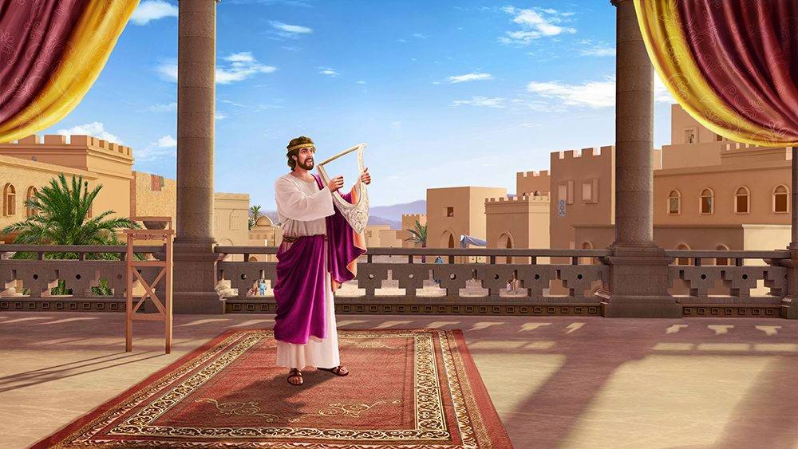
“Dok sam živ, Bogu ću pjevati, dok me bude, Boga ću slaviti.” (Psalam 104,33, SHP)

Slide 5
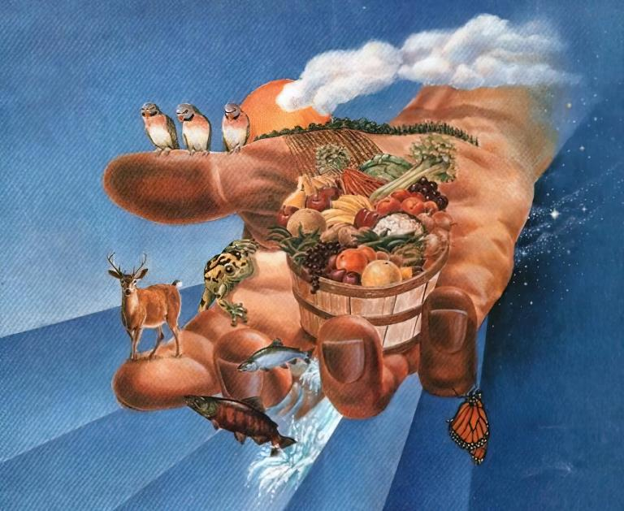
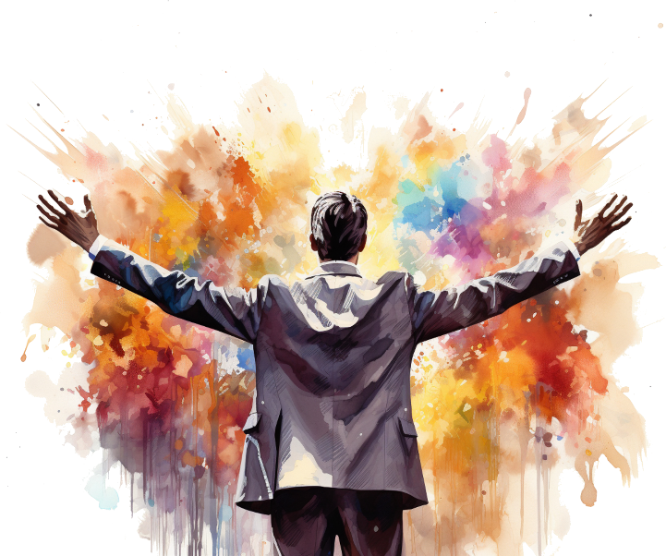
Bogoslužje je odgovor stvorenja na darove Stvoritelja. Dvije biblijske istine vidljive su u ovom sažetku:
Bog je dao mnoge blagoslove čovječanstvu. Ti bi blagoslovi trebali probuditi zahvalnost u ljudskom srcu za veličinu Božje ljubavi.
Ljudska bića imaju urođenu predispoziciju da na Božja čuda odgovore klanjanjem.
Bogoslužje mora proizlaziti iz srca. Knjiga Psalama uči nas kako možemo izvršiti to štovanje u skladu s onim što Bog očekuje od nas.
Bogoslužje u Svetištu (Psalam 134).
Bogoslužje s novom pjesmom (Psalam 149).
Bogoslužje pravednih (Psalmi 15, 24 i 101).
Bogoslužje na više načina (Psalam 96).
Bogoslužje u duhu I istini (Psalmi 40, 50 i 51).

Slide 6
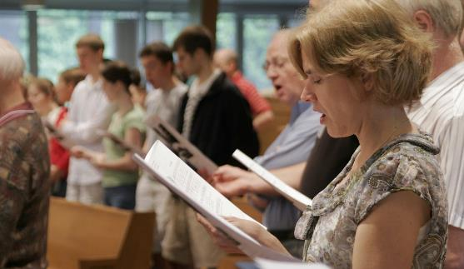
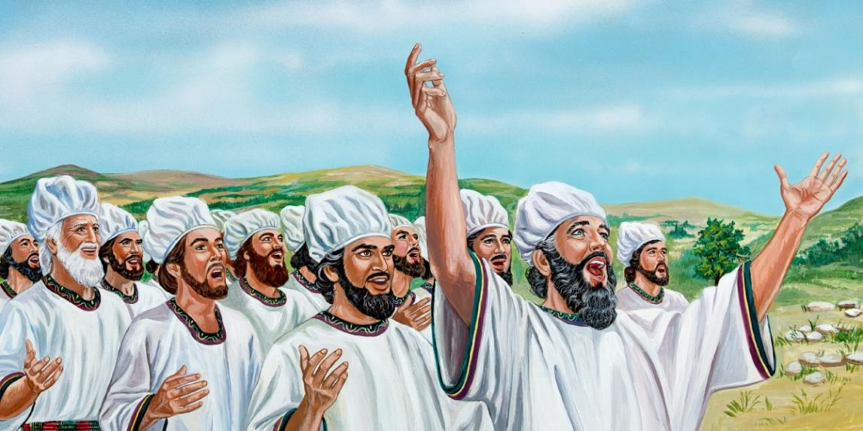
BOGOSLUŽJE U SVETIŠTU
“Sad blagoslivljajte Jahvu, sve sluge Jahvine, što stojite u Domu Jahvinu, u noćnim satima! Dižite svoje ruke prema svetištu i Jahvu blagoslivljajte! Blagoslovio te sa Siona Jahve koji stvori nebo i zemlju!’.” (Psalam 134)
Svećenici su podigli ruke kako bi blagoslovili narod (Br. 6,23-26; Lev. zak. 9,22). Ali, u ovom psalmu Leviti su pozvani podići ruke prema Svetištu i blagosloviti Gospodina (Ps. 134, 2). U oba slučaja rezultat je isti: Bog odgovara blagoslovom (Br. 6,27; Ps. 134,3).
Tko može blagoslivljati i služiti u prisustvu Gospodina?
Oni koji služe u Svetištu (Ps. 134, 1.2).
Svi koji služe Gospodinu (Ps. 113,1).
Budući da smo svi kao svećenici pozvani služiti evanđelje svijetu, svi smo pozvani podići ruke u Nebesko svetište i blagosloviti i slaviti našeg Boga (1 Pt 2, 4-5).

Slide 7
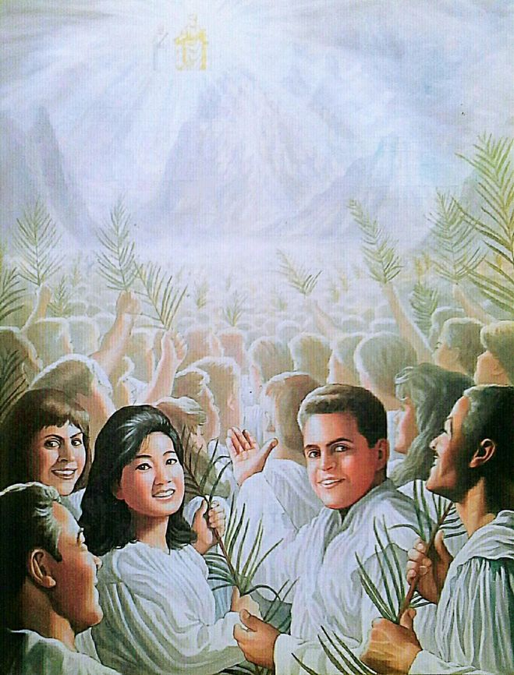
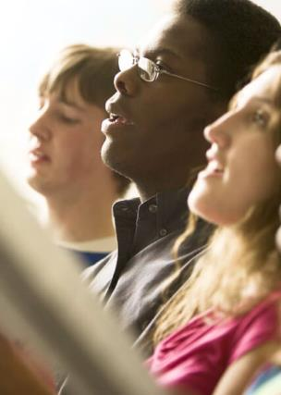
BOGOSLUŽJE S NOVOM PJESMOM
“Pjevajte Jahvi pjesmu novu, I u zboru svetih hvalu njegovu!.” (Psalam 149,1)
Što motivira psalmista da otpjeva novu pjesmu?
Ps. 149,1-3
Radost poznavanja njegovog Stvoritelja i Kralja.
Psalam 149,4 Znajte da ga Bog spašava.
Psalam 149,5 Zapamtite da je Bog s njim, čak i u bolesti.
Ps. 149,6-9 Znajte da će Bog konačno suditi o svim nepravdama.
Izaija poziva sve da otpjevaju i novu pjesmu (Iz. 42,10-12). Ali od čega se sastoji ta pjesma?
Nova pjesma je izraz svakog novog iskustva koje doživ-ljavamo s Bogom: svaki put kad naučimo nešto novo o Njegovom stvaranju; svaki put kad osjetimo radost Njegove prisutnosti; svaki put kad nas utješi; Svaki put kad oprosti naš grijeh...
To je pjesma koju nitko drugi ne može pjevati. Samo će otkupljeni moći pjevati tu novu pjesmu na Nebu na radost i čuđenje anđela (Otk. 14,3).

Slide 8
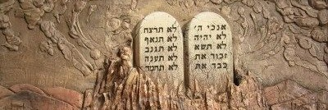
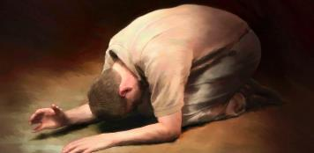
BOGOSLUŽJE PRAVEDNIH
“Jahve tko smije prebivati u šatoru tvome, tko li stanovati u svetoh gori tvojoj?” (Psalam 15,1)
Tko je dostojan obožavati Boga?
Psalam 15,2
Onaj koji je uspravan i ne govori laži.
Psalam 15,3
Onaj koji nikoga ne kleveće i ne sluša tračeve.
Psalam 15,4a
Onaj koji poštuje one koji se boje Boga.
Psalam 15,4b
Onaj koji ne mijenja riječ koju je dao čak i kad je povrijeđen.
Psalam 15,5a
Onaj koji pomaže bez želje da ima koristi od toga.
Psalam 15,5b
Onaj koji ne odobrava nepravdu.
Psalam 24,4
Onaj koji je čistih osjećaja i čistih želja.
Psalam 101
Onaj koji ne traži društvo opakih, već ukorava njihove grijehe.
Ukratko, onaj koji drži zapovijedi i živi u svetosti (Heb. 12,14). Zapamtite da onaj koji ne griješi nije uvijek pravedan ili svet, već onaj koji se pokaje i nastoji služiti Bogu iz čista srca.

Slide 9
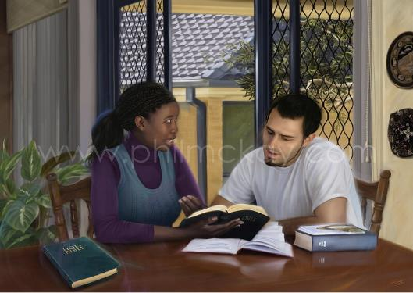
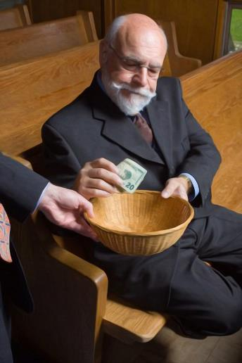
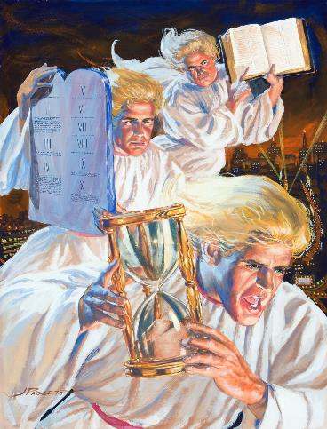
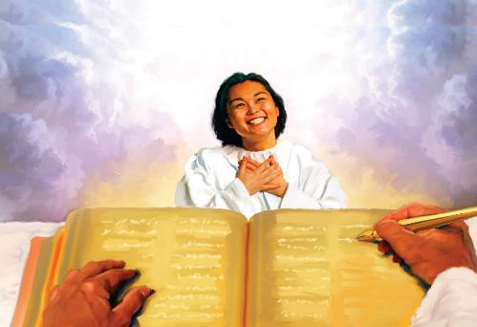
RAZLIČITI VIDOVI BOGOSLUŽJA
“Slava je i veličanstvo pred njim, sila i sjaj u Svetištu njegovu.” (Psalam 96,8)
Bogoslužje uključuje više aspekata.
Obožavamo Boga pjesmama (Ps. 96, 1.2). Obožavamo Ga kada govorimo drugima o Njemu (Ps. 96,3) ili ih pozivamo da se pridruže našem bogoslužju (Ps. 96,7). Klanjamo se poštujući Njegovo ime i donosimo Mu prinose (Ps. 96,8).
Štujemo Boga jer je ”strašan" (Ps. 96, 4). Međutim, to ne podrazumijeva osjećaj straha, već poštovanje. To je strah koji se rađa iz razmišljanja o "ljepoti svetosti" (Ps. 96, 9).
Bogoslužje uključuje naviještanje da je Bog Kralj i Sudac čovječanstva (Ps. 96,10). Upravo poruka koja treba biti naviještena svijetu u ovom naraštaju uključuje štovanje "jer je došao čas njegova suda" (Otk. 14, 7).
Obožavamo li Boga zato što će nam On suditi? Da! Zato što je Njegov sud pravedan i sve što je stvoreno se raduje u Njemu (Ps. 96,11-13).

Slide 10
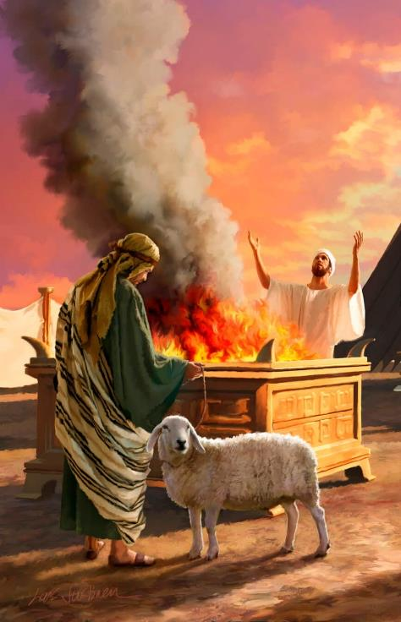
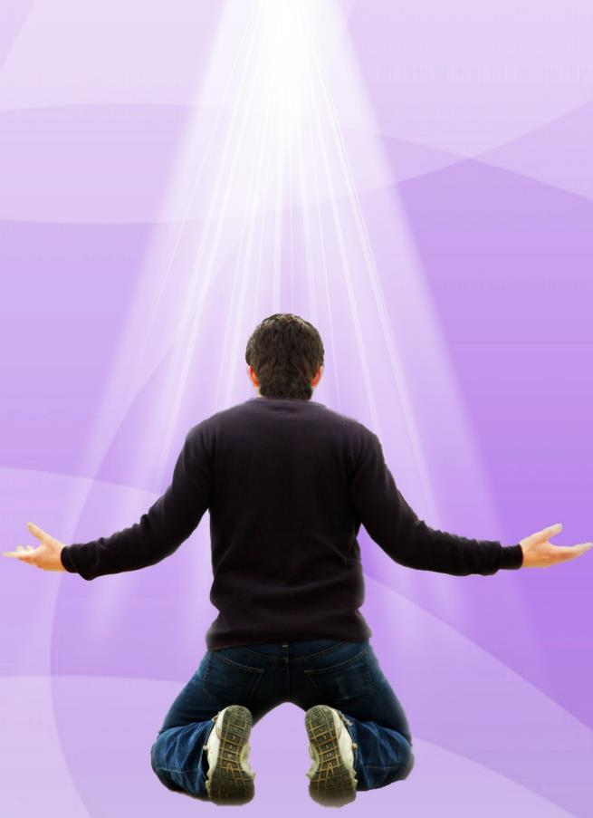
BOGOSLUŽJE U DUHU I ISTINI
“Oslobodi me od krvi prolivene Bože, Bože spasitelju moj! Nek mi jezik kliče pravednosti tvojoj.” (Psalm 51,16)
Temeljni dio bogoslužja u hramu bile su žrtve životinja. Međutim, u Psalmima se Bog odriče žrtava (Ps. 40,6; 51,16). Zašto?
Bog ne želi žrtve kada onaj koji ih nudi djeluje nepravedno protiv svoga bližnjega; ili nije u stanju prepoznati u njima duhovnu stvarnost koju predstavljaju; ili ih jednostavno izvodi kao puki ritual.
Budimo jasni: Bog ne treba žrtve (Ps. 50,9-13). Međutim, traži od nas da mu ih predstavimo (Ps. 50, 5). Kakve žrtve Bog danas traži od nas?
Bog želi da ga obožavamo u duhu i istini (Ivan 4,23.24). Stoga prihvaća slomljeni duh kao žrtve (Ps. 51, 17); hvalospjev (Ps. 50,14.23; 69,30.31); i poslušnost (Ps. 40,6-8).

Slide 11
“Mislila sam s kakvom radošću bi anđeli gledali s neba na nas kad bismo svi hvalili Boga i ostajali u Kristu. Ako doista postoji radost u punini za kršćanina, zašto je ne bismo posjedovali i očitovali svijetu? ... Za samo malo vremena Krist će doći u moći i velikoj slavi, [...] počnite pjevati pjesmu hvale i radovati se ovdje dolje ... Neka vaše usne pjevaju hvalospjeve Bogu [...] Ako sjedite na nebeskim mjestima s Kristom, ne možete se suzdržati od hvaljenja Boga. Počnite učiti svoje jezike da Ga hvalite i uvježbavajte svoja srca da pjevaju Bogu; i kad nečastivi započne smještati svoju mračnu igru o vama, pjevajte hvalu Bogu.«
“Onaj koji vjeruje u Krista postaje jedno s Kristom, da pokaže slavu Božju, jer Bog stavlja novu pjesmu u usta njegova, čak i da hvali Gos- podina. On svakodnevno že- li spoznati više o Kristu, ka- ko bi postao sličniji Njemu. On razlučuje duhovne stvari i uživa u razmišljanju o Kristu, a promatrajući Ga mijenja se, neprimjetno, u Kristovu sliku.«
Ellen G. White, Na nebeskim mestima, 29. ožujkža
Ellen G. White, Da Ga mogu znati, str. 158

Slide 12
ZAKLJUČAK
Tijekom ovoga tjedna razmišljali smo o različitim oblicima bogoslužja i načinima na koje oni mogu postati blagoslov u našem životu i našoj crkvi. Sada, u ovom posljednjem odsjeku, okrećemo se praktičnoj primjeni ovih načela. Primjena različitih oblika bogoslužja ponekad
donosi podjele među vjernicima u crkvi. To je siguran znak da se krećemo u pogrešnom smjeru. Naučili smo da bogosluæžje donosi jedinstvo i sklad među Božji narod. Kada vlada skladan duh i namjera u našem bogoslužju, vjernici osjećaju blagoslov. Zato je postizanje i održavanje ove ravnoteže toliko važno. Trebamo joj težiti u svim oblicima bogoslužja, kao što
je istaknuto u našoj pouci. U poniznom duhu pridružimo se drugim vjernicima u skladnom bogoslužju posvećenom našem Stvoritelju: On to očekuje od nas.

Slide 13
PRIMJENA
?
Kako mi znanje iz pouke: ”Bogoslužje koje se ne zaboravlja“, može pomoći danas?
Razumijevši da mi Isus želi pomoći, da se podsjetim naloga: ”Prestanite i znajte da sam ja Bog” (Ps.46,10), da shvatim da je Biblija još uvijek Božji najveći dar koji otkriva Njegov plan otkupljenja,
Želim li usred društvenih i kulturoloških utjecaja prihvatiti Sveto pismo kao autoritativno, nepogrešivo otkrivenje Božje volje?
Želim li ostati vjeran čitavom Pismu a to znači držati i zapovijedi Božje i imati svjedočanstvo Isusa Krista?

Slide 14
PRENOŠENJE ISTINE
?
Koje promjene trebam ostvariti u svojem životu?
Koje biblijsko načelo iz ove pouke možemo primijeniti danas?

Slide 15
PLAN
?
Kako pouku: ”Bogoslužje koje se ne zaboravlja”, možemo koristiti idućeg tjedna?
Razgovarajte u razredu ili skupini:
1. Pročitaj Ps. 134. Gdje se bogoslužje održava u ovom retku? Kakav je ishod blagoslivljanja Jahve?
2. Pročitaj Ps. 18,2; 36,2; 113,1; 134,1.2; 135,1.2. Kako su prikazani sudionici bogoslužja?
3. Pročitaj Ps. 33,3; 40,4; 96,1; 98,1; 144,9; 149,1. Koji ih zajewdnički motiv povezuje?
4. Pročitaj Iza. 42,10-12; Otk. 5,9; 14,5. Što možemo zaključiti o ”pjesmi novoj” iz tih biblijskih redaka?
5. Pročitaj Ps. 15. Tko su ljudi koji su dostojni služiti Bogu u Njegovoj prisutnosti?
6. Pročitaj Ps. 24.3-6; 10,1-3. Što znači biti svet?
7. Pročitaj Ps. 96. Koji se aspekti bogoslužja spominju u ovom psalmu?
8. Pročitaj Ps. 40,7-9; 50,7-22; 51,18-21. Kojim se važnim pitanjem ovi redci bave? Zašto Bog ne uživa u žrtvama?
9. Pročitaj Ivan 4,23.24. Koju bitnu misao ovdje Isus ističe a podudara se s psalmima koje danas proučavamo ?
,

Slide 16
PRENOŠENJE ISTINE
?
Koje promjene trebamo izvršiti u našem životu?
ODLUČITE!
Starting this week,, I will depend upon Christ’s righteousness not on my own righteousness
Starting this week, I will submit my plans to God daily
NAČELO
PRIMJENA
PROBLEM
ODLUKA
Ulaskom u novo tromjesečje pred na- ma je nova zadaća: proučavanje Knji- ge psalama. Psalmi su izvor blago- slova, nade i buđenja, oni su vodić za preispitivanje sebe i razmišljanje o Božjoj ljubavi i budi u nama želju za novim predanjem Bogu. Gdje naći plemenitije riječi da se izrazi radost nego u psalmima proslavljanja i naše zahvalnosti. Psalmi su napisani u po-sebnom teološkom i književnom kon-tekstu, oni su Božje otkrivenje svima.
1. Psalmi svjedoče o duho-vnom putovanju koje izno-si zajedničko iskustvo bro-jne Božje djece. 2. Poruka svake Bib. pouke u ovom tromjesečju je da proučavanje psalama treba njihov jedinstveni svijet pr-ibližiti današnjem čitatelju: sve što je Bog učinio, što još uvijek čini I što će uči- niti za svijet preko Krista.
Što se događa kada dobro ure-đeni svijet vjere biva izazvan I ugrožen od zla?
Nameću se pita-nja: Vlada li Bog još uvijek? Kako kao vjernici može- mo pjevati Jahvi u tuđoj zemlji?
Želim naučiti vjerovati Bogu i Njegovoj Riječi i onda kada mi nije sve jasno! Moja nada u vječni život ne temelji se na vješto izmišljenim priča- ma. Njen je temelj, u koji čvrsto vjerujem, pouz- dano Božje obećanje o savršenom svijetu bez boli i smrti. Molimo se da nas Psalmi. ta omiljena knjiga svih vjernih, osnaže na našem životnom putu, i da se preko njih svakodnevno sastajemo s Bogom srce k srcu, sve do dana kada ćemo po-gledom na nebo, ugledati Isusa Krista licem k li- cu, kako dolazi da nas povede ”kući” u naš vje-čni dom!

